Slide 1
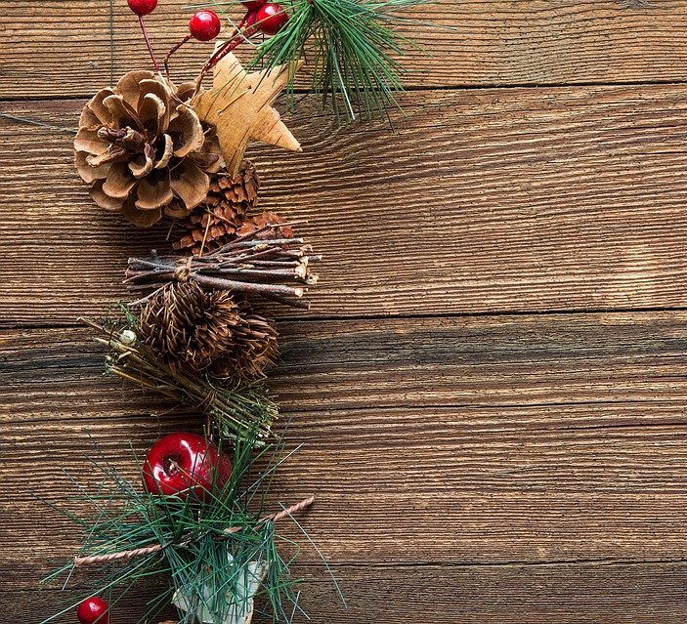
Áldás, békesség!
A mai óra témája:
„Az Ige testté lett”
Karácsony

Slide 2
Kedves Hittanos Barátom!
A mai órán szükséged lesz a következőkre:
Internet kapcsolat
Laptop, okostelefon vagy tablet
Hangszóró vagy fülhallgató
Üres lap vagy a füzeted és ceruza.
A Te lelkes hozzáállásod.
Kérlek, hogy olvasd el a diákon szereplő információkat
és kövesd az utasításokat!
Állítsd be a diavetítést és indítsd el a PPT-t!

Slide 3
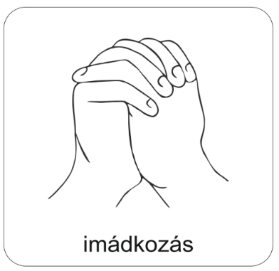
Kezdjük az órát imádsággal!
„Jó Atyánk, Istenünk, Te taníts bennünket!
Jézus Krisztus útján vezesd a lelkünket!
Szentlelked ereje növelje hitünket!
Ámen”

Slide 4
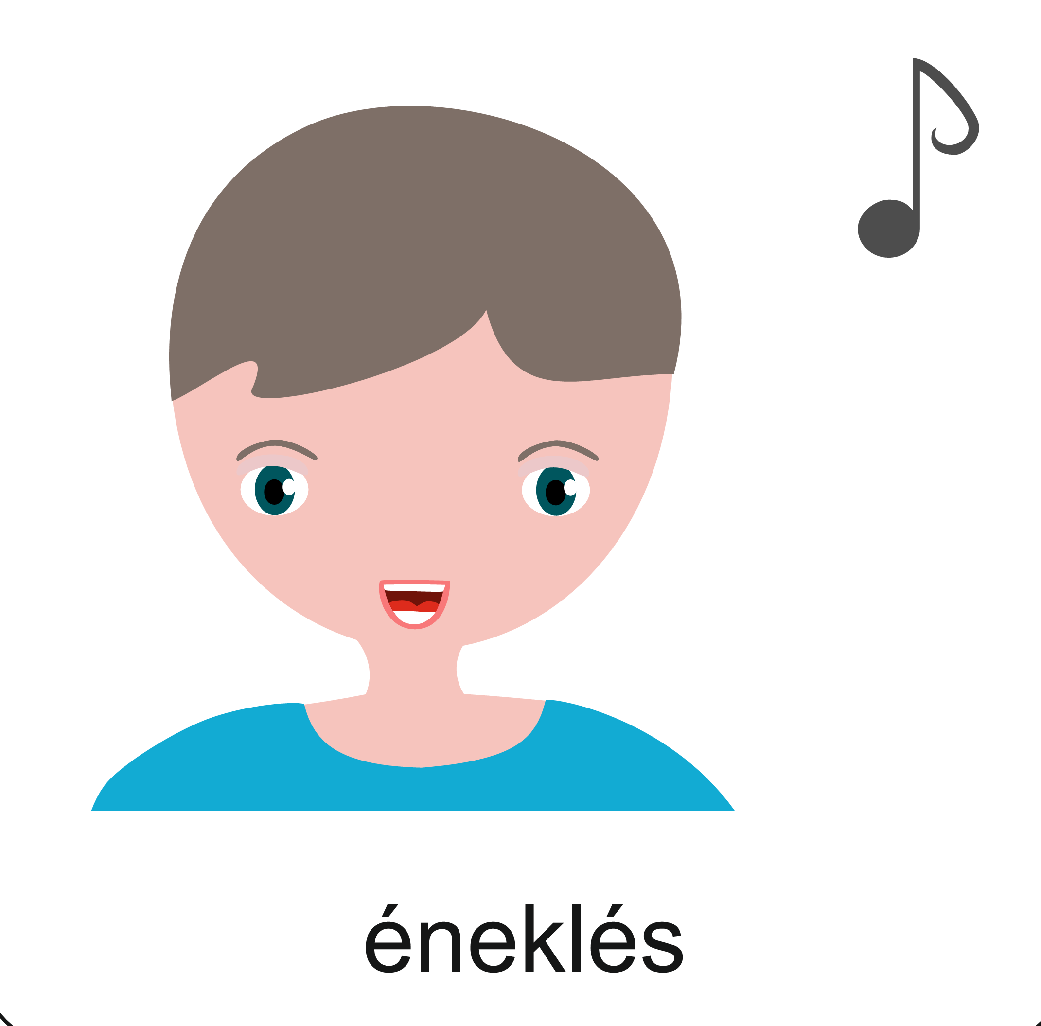

Énekeljünk!
Kattints a gombra és hallgasd meg az ének első versszakát, ha szeretnéd, énekelheted is!
Hogyan fogalmaznád meg a saját szavaiddal a szövegben aláhúzott szavakat?
„Itt állok jászolod felett, Ó , Jézusom, szerelmem, :/:
Eljöttem, elhoztam neked, Amit kezedből nyertem:
Vedd elmém, lelkem és szívem, Hadd adjam néked mindenem,
Hogy kedves légyek néked!”
RÉ329. Dicséret 1. vers: „Itt állok jászolod felett…”

Slide 5

A karácsonyi ünnepkör ünnepei
 Advent: a karácsony előtti négy hét, a várakozás ideje.
 Karácsony: Jézus születésének ünnepe.
 Óév: istentisztelet az év utolsó napján.
 Újév: az új esztendő első napja.
 Vízkereszt: január 6., Jézus megkeresztelkedése.

Slide 6
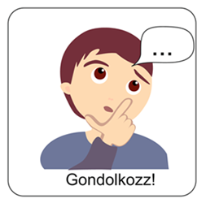
Emlékszel? Gondold át újra!
Az adventről szóló órán felírtad a füzetedbe, hogy mit tudsz tenni az ünnepi készülődésért, keresd elő, amit felírtál!
Tegyél pipát azok mellé, amiket sikerült is teljesítened!
Gondold át, mit tudnál tenni a mai napon, hogy azokkal is haladj, ami mellé még nem tettél pipát!

Slide 7
Mit ünneplünk karácsonykor?
Karácsonykor azt ünnepeljük, hogy Isten emberré lett, Jézus Krisztus megszületett. Ez az ünnep arra emlékeztet minket, hogy Jézus eljött a földre, közénk, emberek közé. Azért jött el, hogy megszabadítsa az embert a bűn hatalmából. A Bibliában az Újszövetség elején olvashatunk Jézus születéséről.

Slide 8

A családban ti hogyan ünneplitek a karácsonyt?
Mit szeretsz benne a leginkább és mit kevésbé?
Sokszor mondják, hogy a karácsony a szeretet ünnepe.
Te mit gondolsz erről?

Slide 9


Ajándékok
Rajzolj a füzetedbe egy nagy ajándékdobozt!
Írd bele, milyen ajándékra vágysz most a leginkább! Ha bármit kérhetnél, mi lenne az?
Most rajzol egy másik ajándékot is!
Ebbe azt írd bele, hogy ezen az ünnepen milyen ajándékot tudnál te adni Jézusnak? Lehet ez imádság, valaki más megajándékozása szolgálatból, vagy az, hogy beszélsz az osztálytársaidnak Róla.
Beszélgess a padtársaddal arról, hogy mit írtatok a dobozokba!

Slide 10
IDŐ INDÍTÁSA
LEJÁRT AZ IDŐ!
Tanuljuk meg az aranymondást!
Kattints az idő indítására!
2. Míg lejár a homokóra, olvasd el minél többször az aranymondást, próbáld megjegyezni!
3. Ha lejárt az idő, lépj a következő diára!
„Az Ige testté lett, közöttünk lakott, és láttuk az ő dicsőségét,
mint az Atya egyszülöttjének dicsőségét, telve kegyelemmel
és igazsággal.” (Jn 1,14)

Slide 11
Most próbáld meg fejből elmondani az aranymondást! Utána kattints arra a gombra, amelyik igaz rád!
Sikerült megjegyeznem!
Sajnos még nem sikerült megjegyeznem!

Slide 12
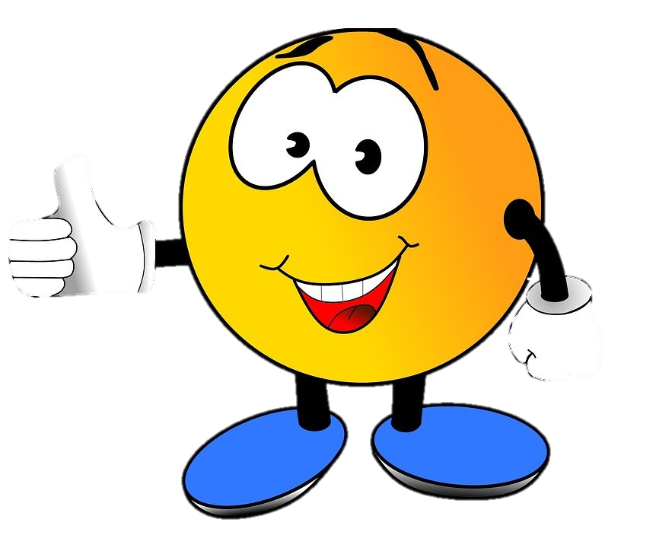
Nagyon ügyes vagy, emlékeztetőnek itt van újra!
„Az Ige testté lett, közöttünk lakott, és láttuk az ő dicsőségét,
mint az Atya egyszülöttjének dicsőségét, telve kegyelemmel
és igazsággal.” (Jn 1,14)
Tovább!

Slide 13

Semmi gond, lesz még időd gyakorolni, emlékeztetőnek itt van újra!
„Az Ige testté lett, közöttünk lakott, és láttuk az ő dicsőségét,
mint az Atya egyszülöttjének dicsőségét, telve kegyelemmel
és igazsággal.” (Jn 1,14)
Tovább!

Slide 14
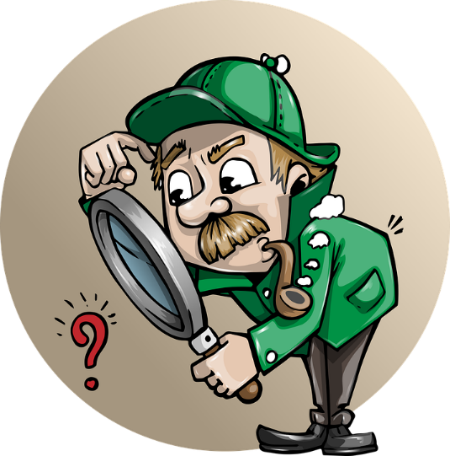
Képzeld el, hogy egy külföldinek kell elmutogatnod az aranymondást, aki nem érti a nyelvünket!
Hogyan csinálnád? Ha kigondoltad, mutasd meg valakinek!
Szerinted mit jelent, hogy „az Ige testté lett”? Kire gondol itt János?
Mit jelent itt a dicsőség szó?

Slide 15
A testté lett Ige
János máshogy ír Jézus születéséről, mint a többi evangélista. Jézusban maga Isten Igéje, az Ő szava jött a földre. Ő azt akarta, hogy mi megérezzük a szeretetét, ezért egészen közel jött hozzánk. Az emberek közt élt. János erről úgy beszél, hogy Jézust a világossághoz hasonlítja.

Slide 16
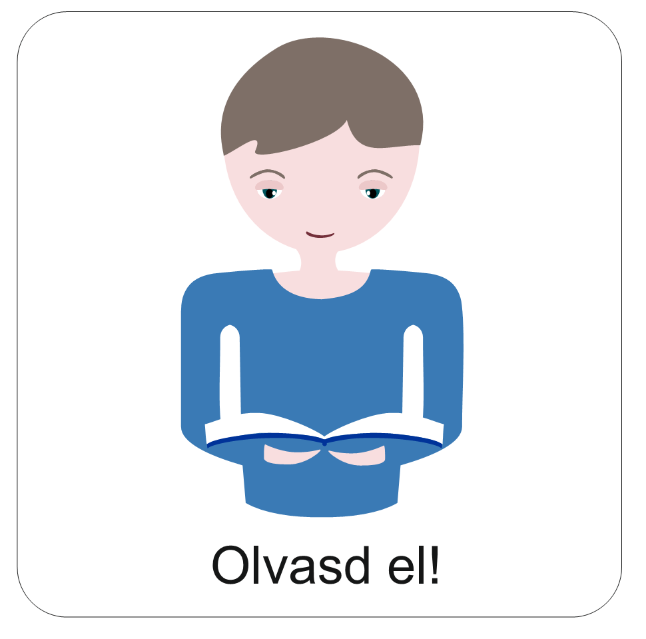
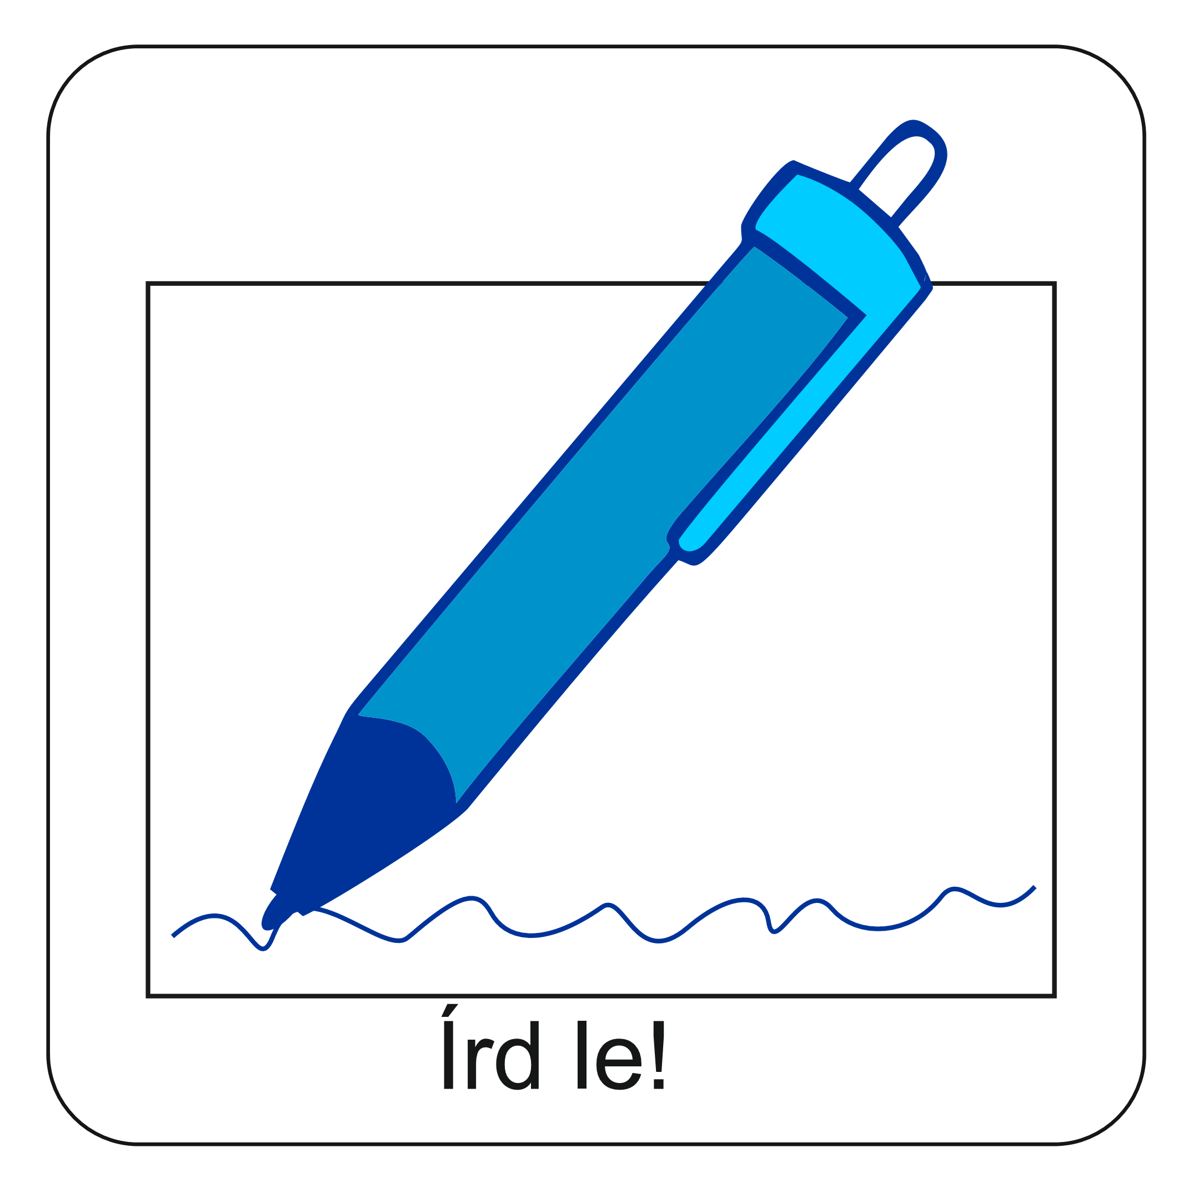
Tudod-e?
Az elsősorban hazánk ÉK-i részén él a kántálás szokása.
Ez azt jelenti, hogy Szenteste a gyülekezet tagjai végigjárják a falut, és karácsonyi énekekkel köszöntik a családokat.
Szorgalmi feladatként a szünetben megkérdezhetsz néhány idősebb rokont, barátot, hogy mit tudnak erről a szokásról.
Írd fel a füzetedbe mit meséltek!

Slide 17

Kattints a gombra, hogy egy játék segítségével átismételheted a ma tanultakat!

Slide 18
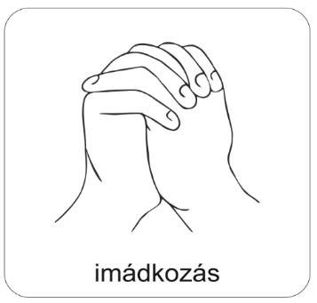
Zárjuk az órát imádsággal!
„Mi Atyánk, aki a mennyekben vagy.
Szenteltessék meg a te neved, jöjjön el a te országod,
legyen meg a te akaratod, amint a mennyben úgy a földön is.
Mindennapi kenyerünket add meg nekünk ma,
És bocsásd meg vétkeinket, miképpen mi is megbocsátunk
az ellenünk vétkezőknek.
És ne vigy minket kísértésbe, de szabadíts meg a gonosztól,
Mert Tiéd az ország, a hatalom, és a dicsőség mindörökké.
Ámen.”

Slide 19
Kedves Hittanos!
Áldott ünnepet,
a szünetre pedig jó pihenést kívánok!
Áldás, békesség!
A diasorban használt képek a www.pixabay.com oldalon találhatóak és ingyenesen letölthetők.

